Slide 1
발권 프로그램
parkTicketing(project)
- amusementPark(pkg)

Slide 2
Class | Method와 상수 | Jobs
Ticketing.java | main(String[]) | 메인 함수, saveList에 모두 저장 및 다른 매서드 호출
TicketConstant.java | dirName : String fileName : String | 파일 저장 디렉토리 파일 이름
- AgeGroup (ADOLESCENT, ADULT, CHILD, ELDERLY, INFANT) | getAgeGroup(AgeGroup) KorOfVal(String) valueOfLabel(int) getAnytime(TicketType) | 나이 그룹(최대나이, 낮 가격, 밤가격, 티켓출력용 한글)
- ASL (C19_FEMALE, C19_MALE, C20_FEMALE, C20_FEMALE_FOREIGN, C20_MALE, C20_MALE_FOREIGN, C21_FEMALE, …) | valueOfLabel(int) yearOfBirth(int) | 주민등록번호 7번째 자리로 파악하는 고객 정보, 실제 부여되는 코드 동일하게 적용 (7번째 자리, 생년 첫 2자리, 여성여부--여성만 임산부 할인 적용)
- Discount(CHALLENGED, MULTI_CHILD NAT_MERIT, NONE, PREGNANCY) | KorOfVal(String) valueOfLabel(int) | 할인 타입(메뉴번호, 할인율, 티켓출력용 한글) 일괄 처리를 위한 할인 타입 반환 매서드
- QtyMinMax(MAX, MIN) |  | 최대 및 최소 수량
- Session(CLOSE, NEW) | boolOfLabel(int) | 세션 타입(메뉴번호, T/F)
- TicketType(DAYTIME, NIGHTTIME) | KorOfVal(String) valueOfLabel(int) | 티켓 타입(메뉴번호, 티켓 출력용 한글)
- WritingTitle(AGE, AMOUNT, DATE, DISCOUNT, QUANTITY, TICKET_TYPE) | KorOfVal(String) | 파일 작성 및 출력시 타이틀 및 순서(순서, 한글값)
Menu.java | askSession() | 프로그램 최종 종료여부 확인
 | inputDiscount() | 할인프로그램 번호 받기
 | inputID() | 주민등록번호 받기
 | keeping() | 이어서 주문할지 확인
 | ticketQty() | 티켓 수량 받기
 | ticketTime() | 티켓 권종 받기

Slide 3
Class | Method와 상수 | Jobs
CalAge.java | ageChecker(Date, AgeGroup) | 각 나이그룹이 맞는지 체크하기 위한 max 날짜 계산
 | ageChecks(Date, Date) | 고객을 나이그룹에 배정
 | bDay() | 6자리 생년월일을 8자리 문자열로 변경
 | todayChecker(Date) | 오늘 날짜와 비교(오늘 날짜 이후 생년월일 무효화)
CalAmount.java | amount(AgeGroup, TicketType, int, Discount) | 건별 금액 계산
SaveData.java | ID_NUM : int[] | 주민등록번호 저장
 | age : AgeGroup | 날짜 그룹 저장
 | amount : long | 금액 저장
 | birthDay : Date | 생일 저장
 | date : String | 오늘 날짜 저장
 | discount : Discount | 할인종류 저장
 | quantity : int | 수량 저장
 | ticket_Type : TicketType | 티켓타입 저장
PrintsTickets.java | PrintsTickets(ArrayList<SaveData>) | 클래스 생성자 선언
 | printsAmount(long) | 각 주문별 총액 출력
 | printsEnding() | 프로그램 종료시 출력
 | printsSummary(ArrayList<SaveData>) | 티켓 출력
WritesTickets.java | WritesTickets(ArrayList<SaveData>) | 클래스 생성자 선언
 | writingSales() | csv 파일 작성, 저장위치: 사용자 데스크탑

Slide 4
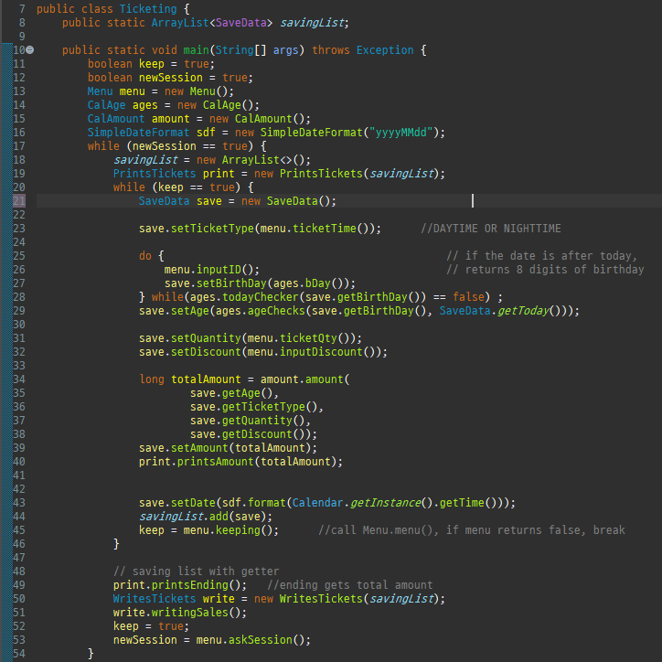
Ticketing.java (main)
최종 종료 선택 전까지 반복
발권 종료 선택 전까지 반복
주민등록번호를 제대로 입력 받을 때까지 반복
각 매서드에서 리턴 받은 값을 savingList에 SaveData 타입으로 저장

Slide 5
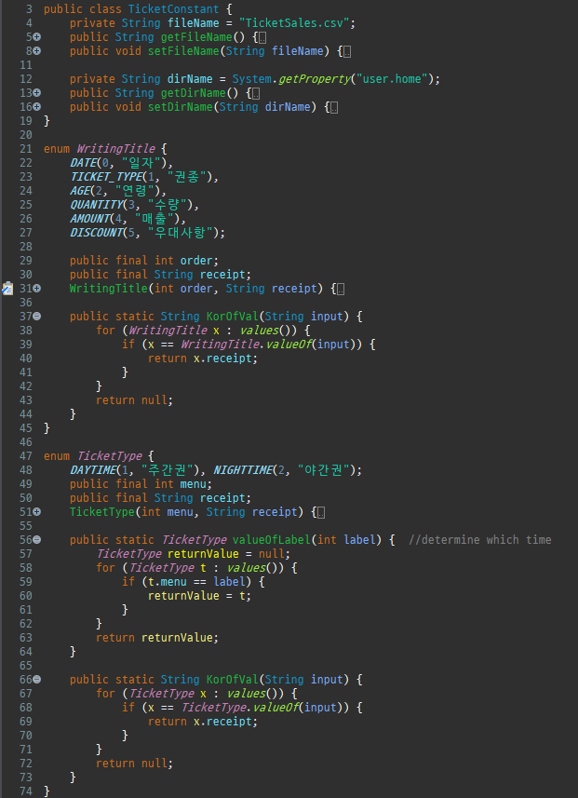
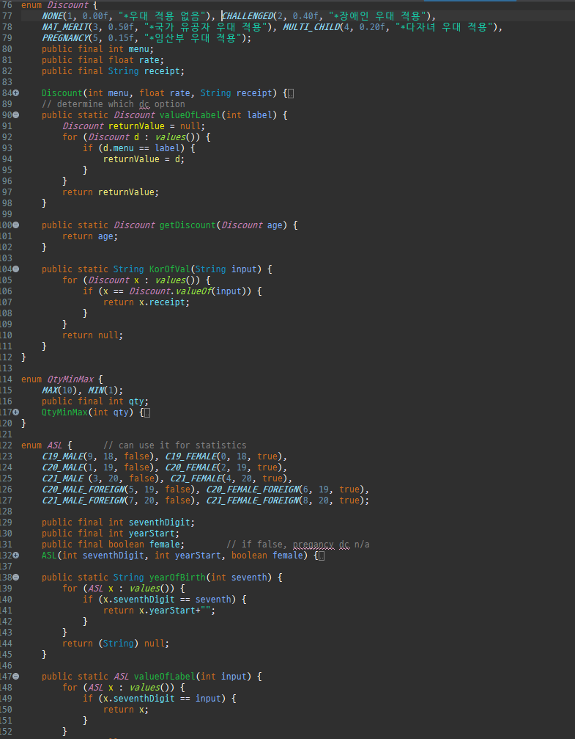
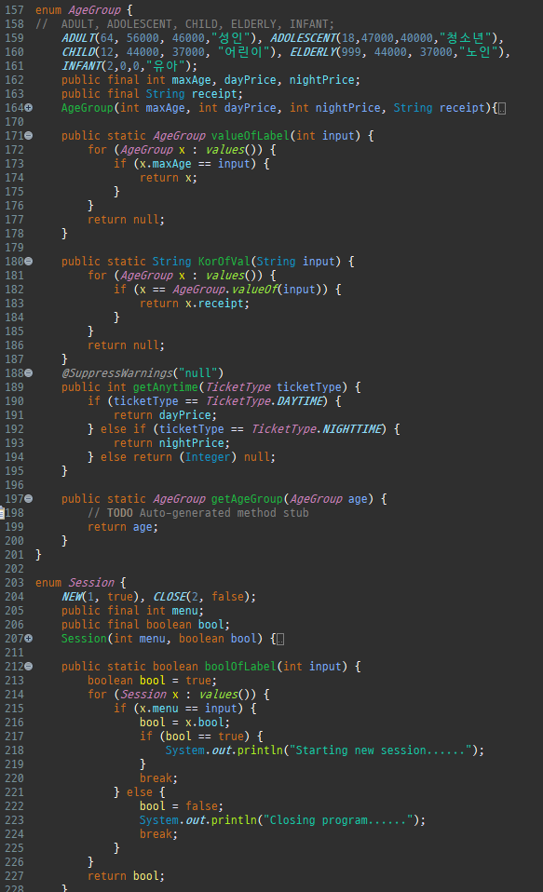
TicketConstant.java
할인 타입 및 할인율, 한글 타이틀,
값으로 해당 enum 타입 리턴 매서드 추가
나이 그룹, 최대 나이, 주간권가격, 야간권가격, 한글 타이틀,
값으로 해당 enum 타입 리턴 매서드 추가
타이틀 순번 및 한글 타이틀,
값으로 해당 enum 타입 리턴 매서드 추가
최대 및 최소 구매 수량
티켓 타입 및 한글 타이틀,
값으로 해당 enum 타입 리턴 매서드 추가
주민등록번호 7번째 자리수로 확인할 수 있는 정보,
해당 자리수,생년앞자리, 여성여부
값으로 해당 enum 타입 리턴 매서드 추가
세션 종료 여부 확인 후 Boolean 값 리턴

Slide 6
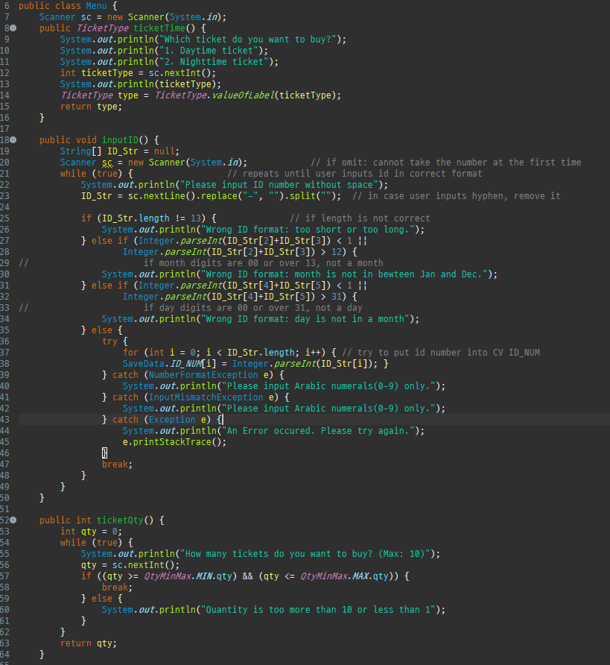
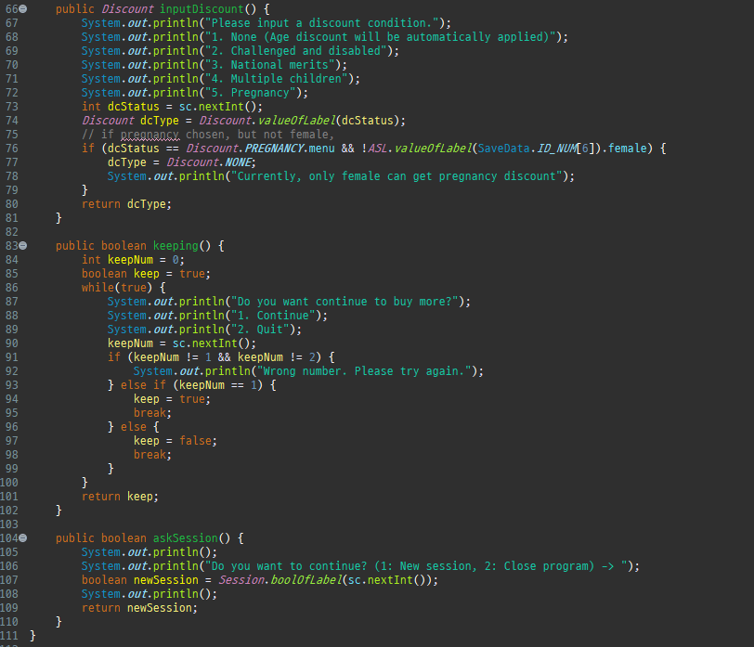
Menu.java
할인 타입 메뉴 번호 입력시 해당 할인 타입 리턴
단, 임산부 할인 선택시 주민등록번호상 여성이 아닐 경우 문구 출력 후 할인 미적용
티켓 타입 메뉴 번호 입력 시 해당 티켓 타입 리턴
주민등록번호 입력 시
‘- ‘제거
자리수 확인
월 자리수, 일 자리수가 오입력되었는지 확인
모두 문제 없을 경우 SaveData.ID_NUM 변수에 저장
추가 주문할지 확인
입력을 잘못했을 경우 재입력, boolean 값 리턴
티켓 수량 입력시 수량 리턴
프로그램을 완전히 종료할지 확인 후 그에 따라 Boolean 값 리턴

Slide 7
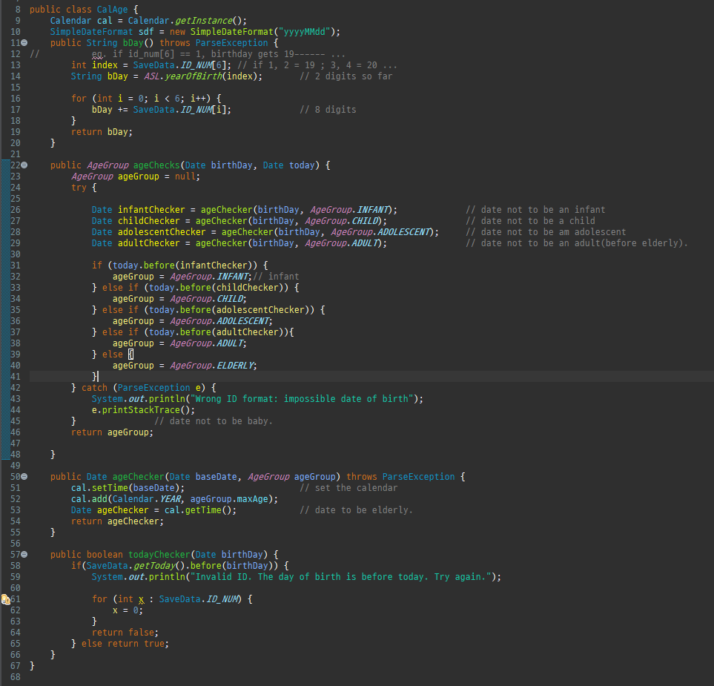
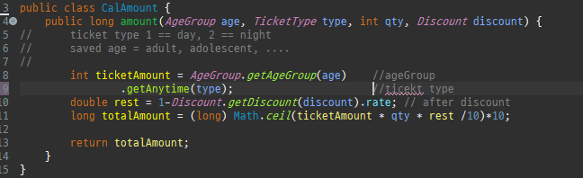
CalAge.java, calAmount.java
주민등록번호 7번째 자리에 따라 bDay에 첫 두자리 저장하여 리턴
나이, 티켓 타입, 수량, 할인 타입을 고려한 금액 계산
ageChecker로 계산된 최대 나이에 따라 나이그룹 지정 및 리턴
입력 받은 나이그룹의 최대 나이를 계산해서 리턴
생년월일 및 7번째 자리로 계산한 생일이
오늘날짜보다 늦을 경우 잘못된 입력으로 판단하여 false 리턴
ageChecker매서드를 수정하여 결과값이 되는 나이를 변수에 미리 저장해 두었다가
반복 사용하면 시간효율이 좋아질 것으로 기대

Slide 8
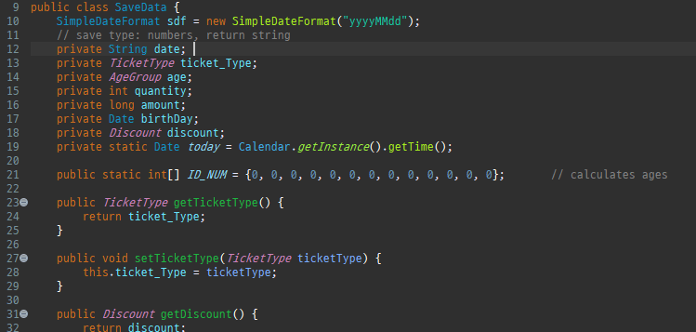
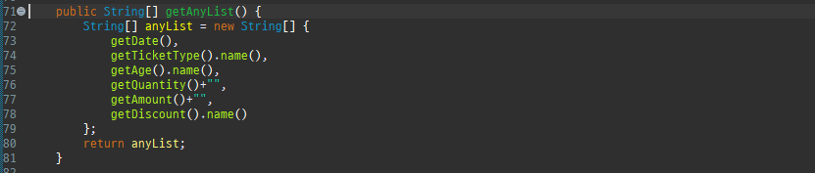
SaveData.java
변수 저장용 클래스
잘못된 사용을 방지하기 위해 private으로 제한
getter, setter 중략
SaveData 자료 중 파일로 저장할 항목을
openCSV가 사용할 수 있는 array에 저장하여 리턴

Slide 9
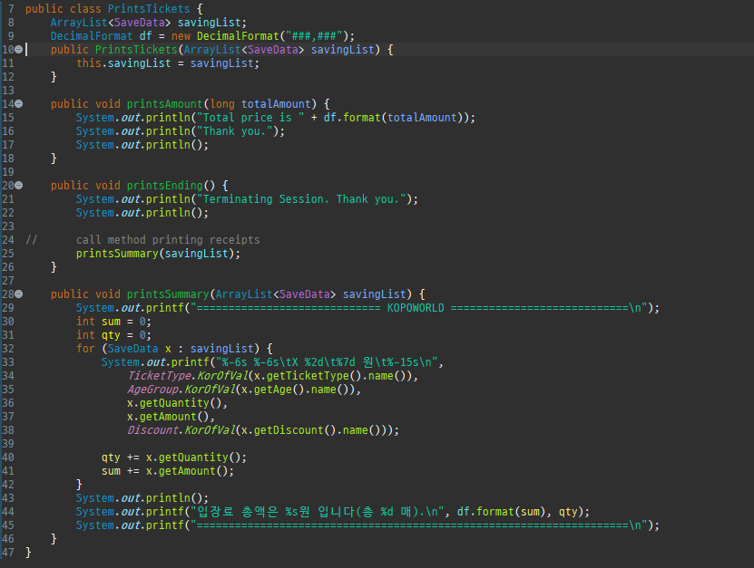
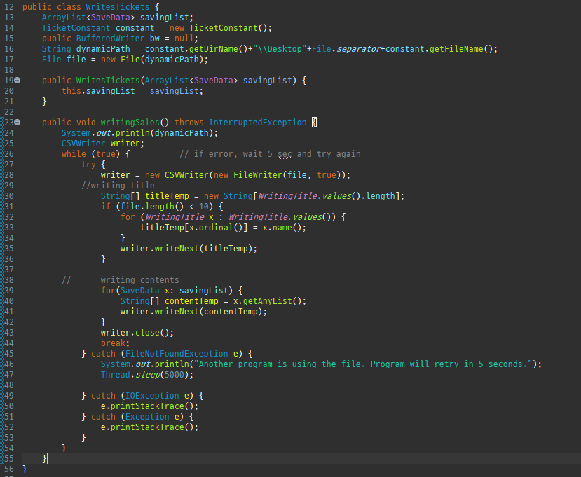
PrintsTickets.java, WritesTickets.java
시스템 홈 디렉토리를 받아와서 데스크탑으로 file path 지정
금액 출력
종료 문구 출력 및 printSummary 호출
파일쓰기에 실패할 경우 반복
출력 양식에 맞게 티켓 출력
WritingTitle에 설정된 순서대로 타이틀 출력
String[]으로 임시 문자열 생성 후 파일 쓰기
파일이 열려 있을 경우 에러 문구 출력 및 5초 대기 후 재시도

Slide 10
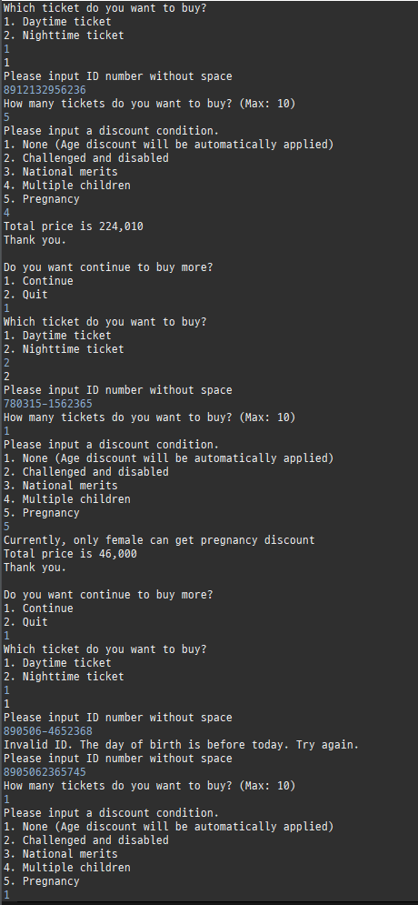
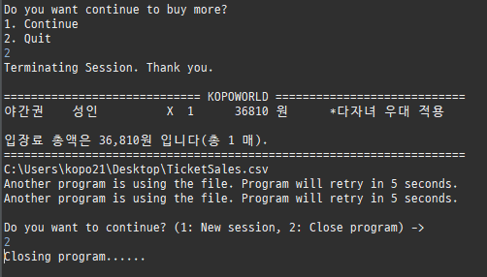

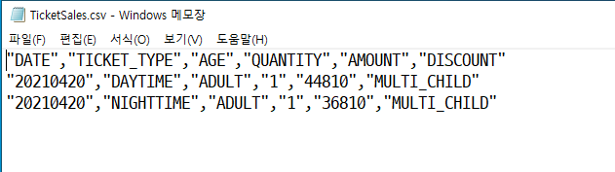
실행 결과(console, csv)
정상 시도
파일 위치 출력
파일이 열려있을 경우 5초 뒤 재시도,
작성 후 프로그램 종료여부 확인
‘-’ 포함하여 입력해도 정상 처리
여성이 아닐 경우 임산부 할인 미적용
생년월일이 오늘 이후일 경우 오입력으로 간주

